Slide 1

Capítulo 8
Realimentação (01/02)

Slide 2
Embora muitos sistemas físicos incorporem alguma forma de realimentação, a teoria da realimentação negativa foi desenvolvida por engenheiros eletrônicos.
Harold Black, engenheiro eletrônico da Western Electric Company inventou o amplificador com realimentação em 1928. Desde então a técnica é largamente utilizada, sendo quase impossível pensar em circuitos eletrônicos sem alguma forma de realimentação.
A realimentação pode ser Negativa (também dita degenerativa) ou Positiva (também dita regenerativa).
No projeto de um amplificador utiliza-se realimentação negativa, para:
dessensibilizar o ganho
reduzir da distorção não-linear
reduzir do efeito do ruído
controlar as impedâncias de entrada e saída
estender a faixa (banda) de passagem

Slide 3
Todos os pontos anteriores correspondem a características desejáveis, e podem ser obtidas com a realimentação negativa, pagando-se o preço de reduzir o ganho do amplificador.
A quantidade de realimentação é o fator que caracteriza todos os pontos, e que determina a diminuição do ganho.
Neste capítulo o interesse é por amplificadores estáveis. Portanto, estudaremos a realimentação negativa de amplificadores, enfatizando seu potencial de estabilização.
Já vimos realimentação negativa:
No caso dos Amp Ops (estágio com realimentação via capacitância)
No uso da resistência de emissor para estabilizar o ponto de polarização do TBJ
No uso da resistência de emissor para aumentar a resistência de entrada, a faixa de passagem e a faixa de operação linear de um amplificador diferencial com TBJ

Slide 4
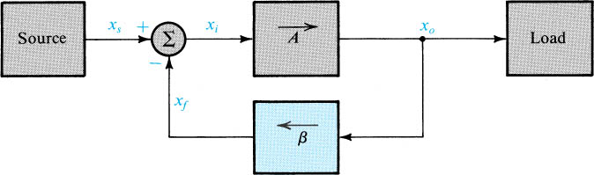




Estrutura básica da realimentação negativa
$$x_{o}=Ax_{i}$$
$$x_{i}=x_{s}−x_{f}$$
$$x_{f}=βx_{o}$$
Figura 8.1 Estrutura geral do amplificador realimentado. Este é um diagrama de fluxo de sinal, e as quantidades x representam tensões ou correntes.
Consequentemente, o ganho do amplificador realimentado é $A_{f}≡\frac{x_{o}}{x_{s}}=\frac{A}{1+Aβ}$, enquanto o ganho sem realimentação é A.

Slide 5

Quantidade de realimentação,
Ganhos de malha aberta e de malha fechada
$Aβ$ é o ganho de malha, e deve ser positivo para a realimentação ser negativa. Isto é, $x_{f}$ e $x_{s}$ devem ter o mesmo sinal, resultando em um pequeno sinal para a diferença ($x_{i}$).
Para $Aβ$ positivo, o ganho com a realimentação $A_{f}$ será menor que o ganho em malha aberta $A$ por um valor $1+Aβ$, que é denominado quantidade de realimentação.
Como ocorre em vários circuitos, se $Aβ≫1$, então $A_{f}≅1/β$, que é um resultado interessante: o ganho do amplificador realimentado (o ganho com realimentação ou ganho de malha fechada) é totalmente determinado pelo elo de realimentação.

Slide 6

A partir das equações anteriores também se pode obter que $x_{f}=\frac{Aβ}{1+Aβ}x_{s}$, e, portanto, para $Aβ≫1$ vemos que $x_{f}≅x_{s}$, o que implica que o sinal $x_{i}$ na entrada do amplificador básico é reduzido a quase zero. Isso é importante quando se analisa o comportamento dos terminais de entrada de um Amp Op, uma vez que o mesmo, em geral, atende essa condição, por ter $A$ muito grande.
A diferença entre $x_{f}$ e $x_{s}$ às vezes é referida como sinal de erro, e o circuito que faz tal diferença é chamado circuito de comparação (alguns o chamam misturador).
Pode-se mostrar que $x_{i}=\frac{1}{1+Aβ}x_{s}$, donde $Aβ≫1$ implicará que $x_{i}$ se tornará bastante pequeno.

Slide 7
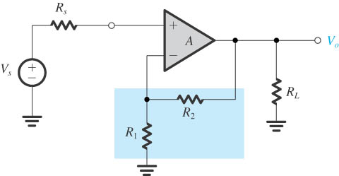
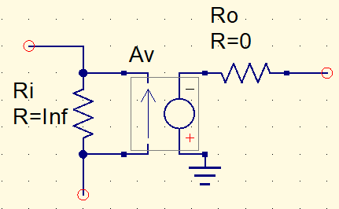
Exercício 8.1
Usar o modelo ideal de um amplificador de tensão

Slide 8

Dessensibilização do ganho
O efeito da dessensibilização do ganho através da realimentação negativa fica evidente no exercício anterior (diminuição de 20% em $A$ e de 0,02% em $A_{f}$).
Analiticamente tem-se que $dA_{f}=\frac{dA}{{\left(1+Aβ\right)}^{2}}$, supondo-se $β$ constante). Daí se obtém que $\frac{dA_{f}}{A_{f}}=\frac{1}{\left(1+Aβ\right)}\frac{dA}{A}$, ou seja, as variações percentuais em $A_{f}$ são menores que em $A$ pela quantidade de realimentação

Slide 9

Extensão da faixa de passagem
Considere um amplificador com resposta em frequência definida por um polo simples. Então $A\left(s\right)=\frac{A_{M}}{1+s/{ω_{H}}}$. Como $A_{f}\left(s\right)=\frac{A(s)}{1+A(s)β}$, resultará que $A_{f}\left(s\right)=\frac{{A_{M}}/{\left(1+A_{M}β\right)}}{1+s/{ω_{H}\left(1+A_{M}β\right)}}$.
Com isso, a largura de banda do amplificador realimentado será $ω_{Hf}=ω_{H}\left(1+A_{M}β\right)$, ou seja, crescerá pela quantidade de realimentação.
Deve ser mencionado que o produto ganho x largura de banda permanece constante ($A_{M}ω_{H}=A_{Mf}ω_{Hf}$).

Slide 10
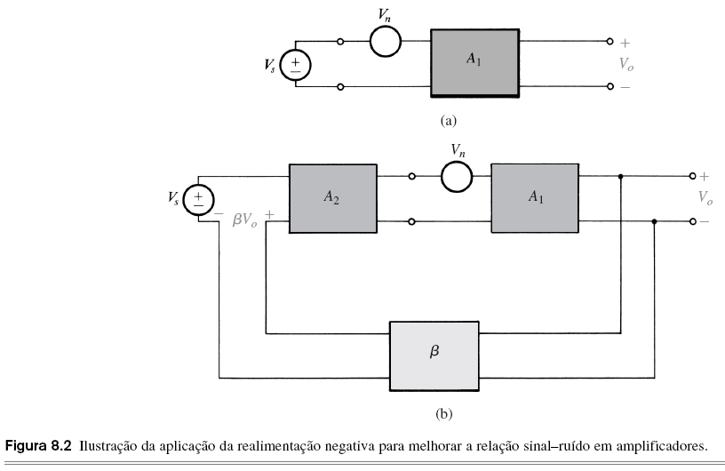
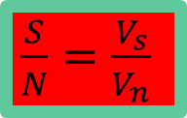
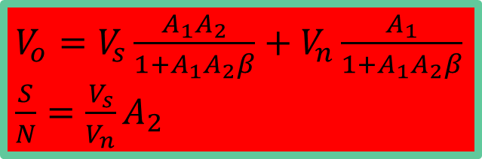
Aumento da relação sinal/ruído
$\frac{S}{N}=\frac{V_{s}}{V_{n}}$
Pré-amplificador imune a ruído
$V_{o}=V_{s}\frac{A_{1}A_{2}}{1+A_{1}A_{2}β}+V_{n}\frac{A_{1}}{1+A_{1}A_{2}β}$
$\frac{S}{N}=\frac{V_{s}}{V_{n}}A_{2}$

Slide 11


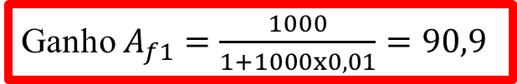
Melhoria da linearidade
$$β=0,01$$
Ganho = 100
Ganho $A_{f1}=\frac{1000}{1+1000x0,01}=90,9$
Ganho = 1000
Ganho $A_{f1}=\frac{100}{1+100x0,01}=50$

Slide 12
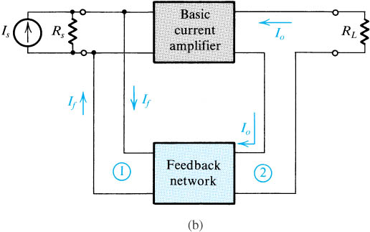
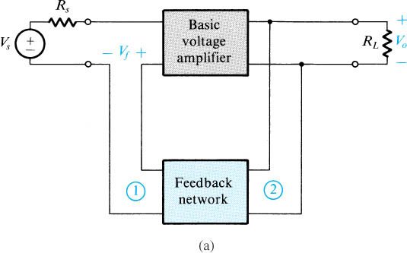
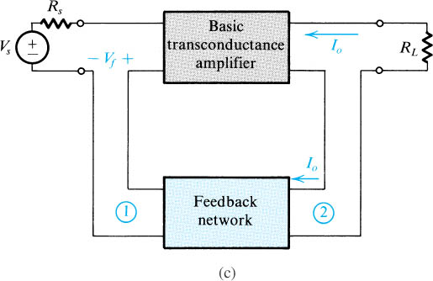
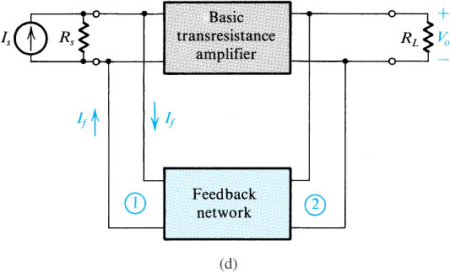
As topologias básicas
Figura 8.4 As quarto topologias básicas de realimentação: (a) topologia mistura de tensão e amostragem de tensão (série-paralelo); (b) topologia mistura de corrente amostragem de corrente (paralelo-série); (c) topologia mistura de tensão amostragem de corrente (serie-série); (d) topologia mistura de corrente amostragem de tensão (paralelo-paralelo).

Slide 13



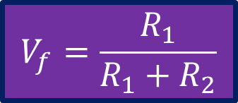
Exemplo de estrutura série-paralelo
(mistura de tensão e amostragem de tensão)
$$V_{i}$$
$$V_{i}=V_{s}−V_{f}$$
$$V_{f}$$
$$V_{f}=\frac{R_{1}}{R_{1}+R_{2}}$$

Slide 14
Exemplo de estrutura paralelo-série
(mistura de corrente e amostragem de corrente)

Slide 15
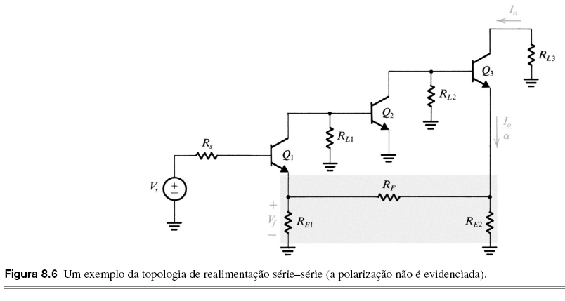
Exemplo de estrutura série-série
(mistura de tensão e amostragem de corrente)

Slide 16


Exemplo de estrutura paralelo-paralelo
(mistura de corrente e amostragem de tensão)
$$V_{i}=R_{S}\left(I_{S}−I_{f}\right)$$
$$I_{f}=−\frac{V_{o}}{R_{F}}$$

Slide 17

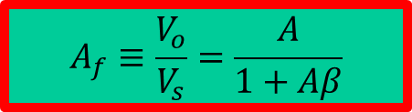


Estrutura série-paralelo
Ideal
(A realimentação não representa carga para o amplificador)
$$R_{or}=0$$
$$R_{ir}=∞$$
Circuito equivalente
$$A_{f}≡\frac{V_{o}}{V_{s}}=\frac{A}{1+Aβ}$$
$$R_{if}≡\frac{V_{s}}{I_{i}}=\frac{V_{i}+βV_{o}}{I_{i}}=$$
$$\frac{V_{i}+β{AV}_{i}}{I_{i}}=R_{i}\left(1+Aβ\right)$$

Slide 18
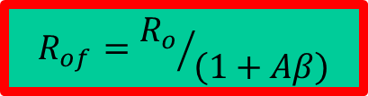

Estrutura série-paralelo
Ideal
$$R_{of}≡\frac{V_{t}}{I}$$
$$V_{i}=−V_{f}=−βV_{o}=−βV_{t}$$
(Pois $V_{s}=0V)$
$$I=\frac{V_{t}−AV_{i}}{R_{o}}$$
$$R_{of}={R_{o}}/{\left(1+Aβ\right)}$$

Slide 19

Caso real
$$h_{21}≈0$$

Slide 20
Procedimento

Slide 21
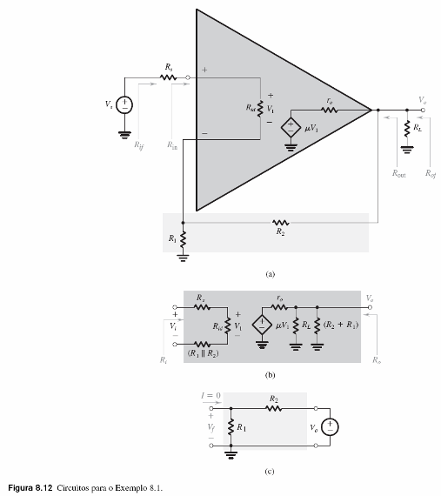
Exemplo 8.1

Slide 22

Estrutura série-série
Ideal
$$A≡\frac{I_{o}}{V_{i}}$$
$$A_{f}≡\frac{I_{o}}{V_{S}}=\frac{A}{1+Aβ}$$
$$R_{if}=R_{i}\left(1+Aβ\right)$$

Slide 23

$R_{of}≡\frac{V}{I_{t}}$ $V=−V_{f}=−βI_{o}=−βI_{t}$
$$V=\left(I_{t}−AV_{i}\right)R_{o}=I_{t}\left(1+Aβ\right)R_{o}$$
$$R_{of}≡\frac{V}{I_{t}}=R_{o}\left(1+Aβ\right)$$

Slide 24
Caso real

Slide 25
Caso real

Slide 26
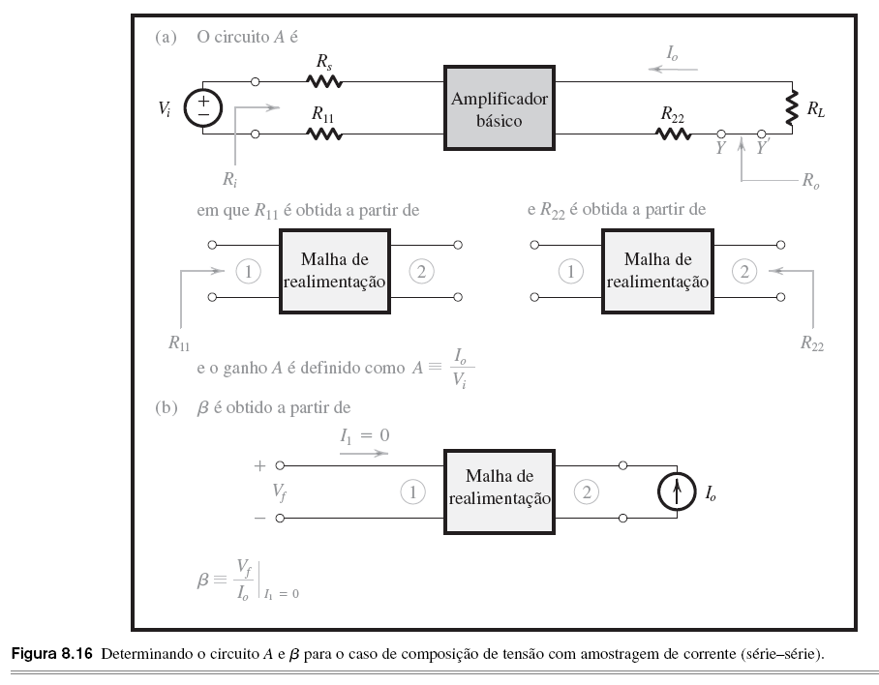
Procedimento

Slide 27
Exemplo 8.2

Slide 28
Exemplo 8.2

Slide 29
Estrutura paralelo-paralelo
Ideal

Slide 30
Caso real

Slide 31
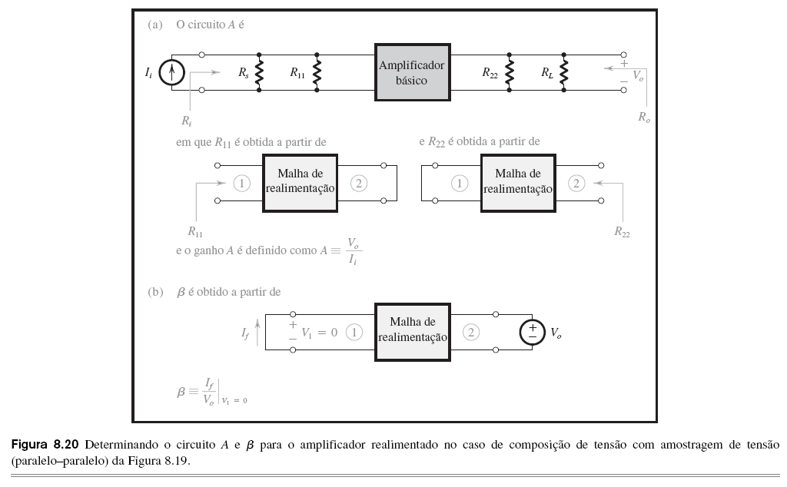
Procedimento

Slide 32
Exemplo 8.3

Slide 33
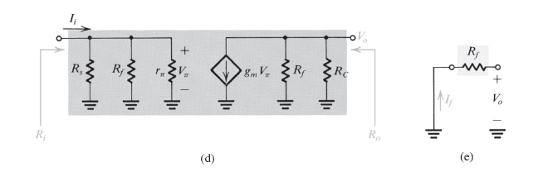
Exemplo 8.3

